Slide 1




Je compose pour vous avec ma douce et fidèle amie
Dans toute sa splendeur
pauvre garçon N° 25

Slide 2
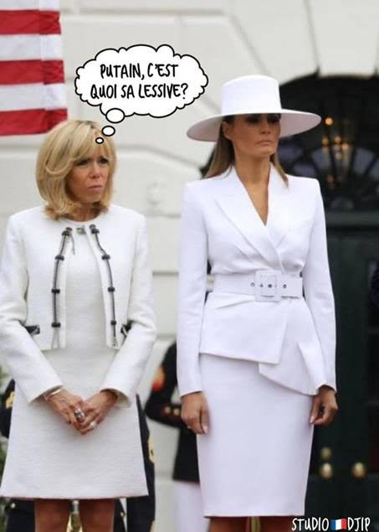

Slide 3
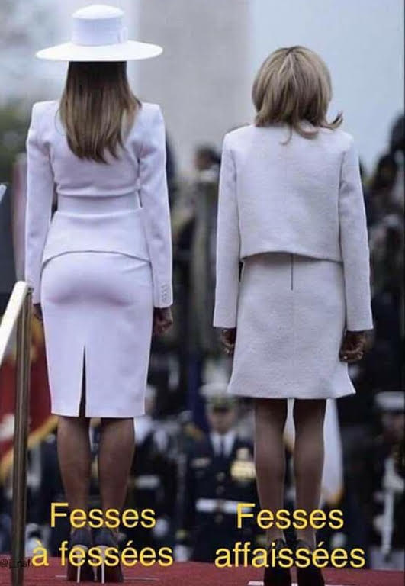

Slide 4


Slide 5

Un bisou à la française
ou à l’américaine ?

Slide 6


Slide 7


Slide 8


Slide 9


Slide 10


Slide 11
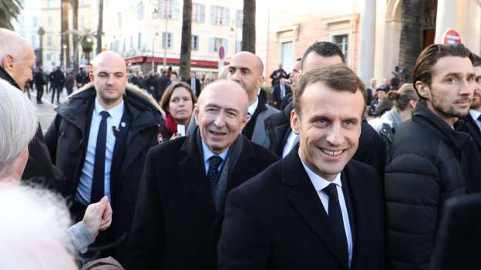
Des sourires forcés
des faux culs ?

Slide 12
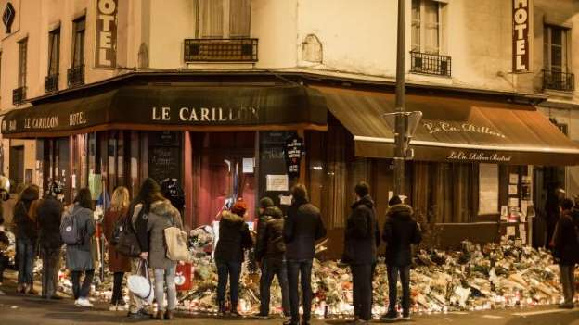
Et bien oui Paris
est en désuétude ?

Slide 13
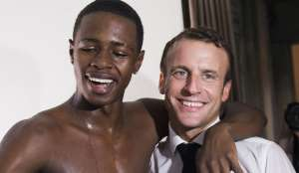
Es tu viril toi ?
Un bon coup ?

Slide 14
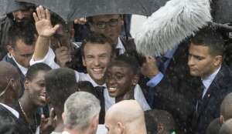
Lequel faut il que
je choisisse ?

Slide 15
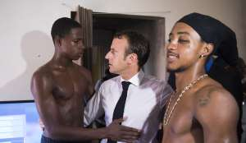
Où est le quatrième pour
la partie carrée ?

Slide 16
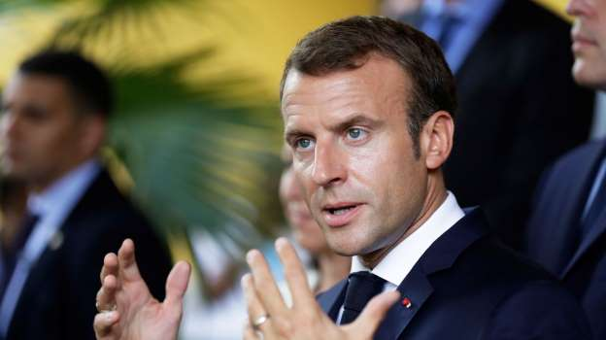
Puisque je vous le dis
donc j’ai toujours raison ?

Slide 17

Emmanuel Macron reconnaît avoir fait "une erreur" en qualifiant les Français de "Gaulois réfractaires"

Slide 18

Pourtant moi je t’aimais ?
Tu sais ?

Slide 19
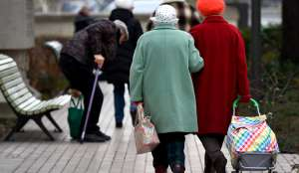
Et nos vieux alors ?

Slide 20
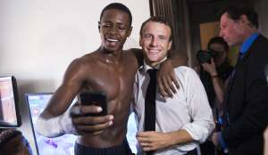
Oh mais je suis à changer
de couleur ?

Slide 21
Je compose pour vous avec ma douce et fidèle amie
C’était
Dans toute sa splendeur
pauvre garçon

